Slide 1
Современный урок английского языка
Из опыта работы.
Выступление на школьной конференции
март 2015
Автор: Шайдурова Валентина Федоровна
учитель английского языка
ГБОУ «Школа №106»
Санкт-Петербург

Slide 2
Ученик не сосуд, который надо заполнить,
а факел, который надо зажечь.
http://katiep08.edublogs.org/

Slide 3
Учись учиться!

Slide 4
Принципы обучения
- личностно-ориентированное обучение
- сотрудничество, коммуникативность
- деятельностный подход

Slide 5
Современные образовательные технологии
- развивающее обучение
- проблемное обучение
- проекты в обучении
- здоровьесберегающие технологии
- обучение в сотрудничестве
- игровые технологии, в т. ч. ролевые игры
- система оценки «Портфолио»
- дистанционное обучение
- информационно-коммуникационные технологии

Slide 6
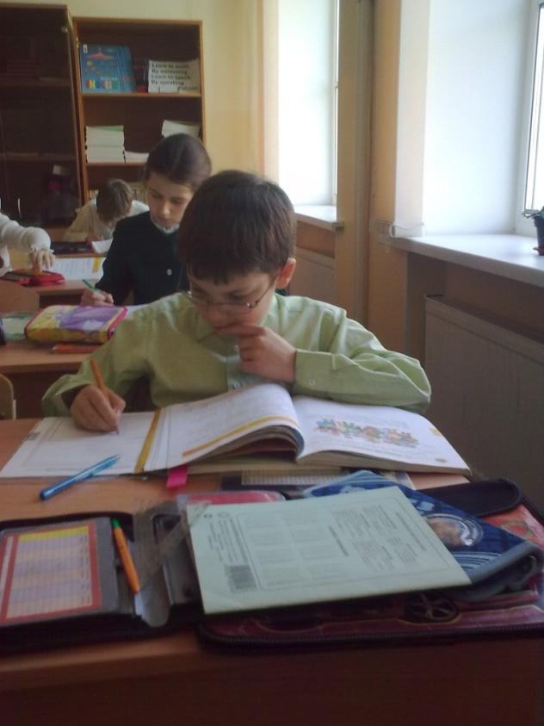
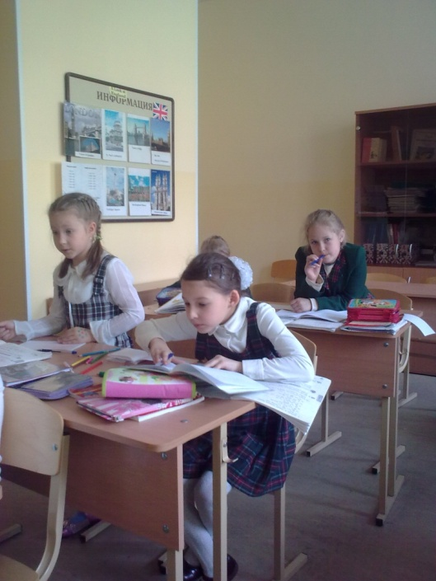
Вовлечение школьников в преобразовательную форму деятельности
развивающее и проблемное обучения
чтение :
просмотровое, поисковое

Slide 7
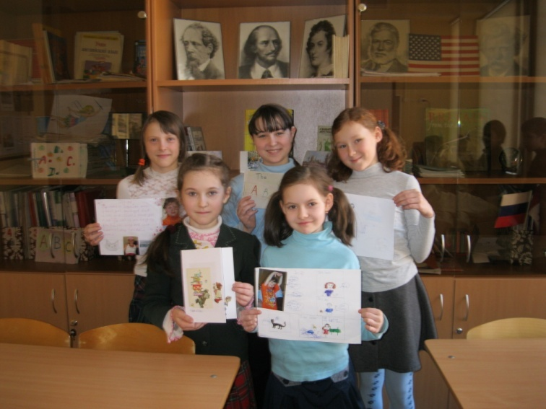
Проекты в обучении
Во время работы над проектом учащиеся
- анализируют учебный материал
- сравнивают, обобщают
- делают заключение
- оформляют проектную работу на электронном или бумажном носителях.

Slide 8
Система оценки «Портфолио по английскому языку»
В Портфолио по английскому языку хранятся творческие работы,
результаты олимпиадных и конкурсных работ,
в том числе и проектные работы

Slide 9
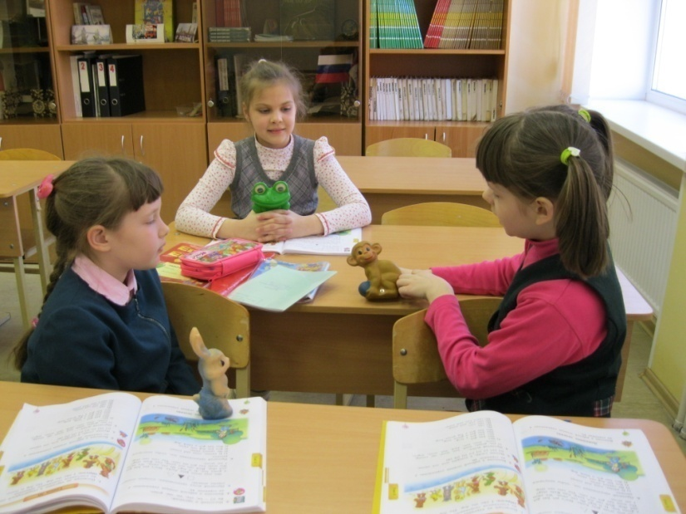
Обучение в сотрудничестве
Обучение в сотрудничестве (пары, группы) на разных этапах урока -
это реализация коммуникативного принципа
обучения иностранному языку

Slide 10
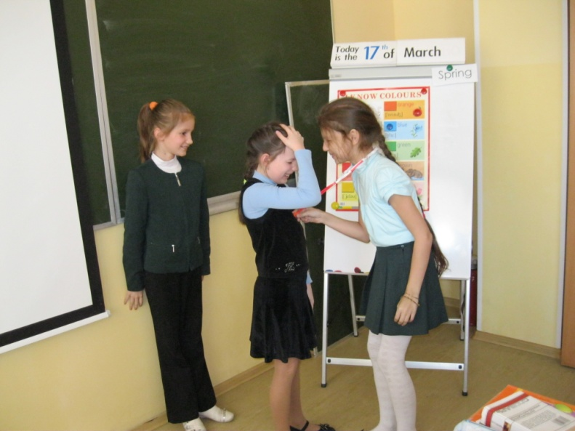
Игровые технологии,
Ролевые игры позволяют не просто учить языковые явления,
а пользовать языком как средством общения.

Slide 11
Здоровьесберегающие технологии

Slide 12
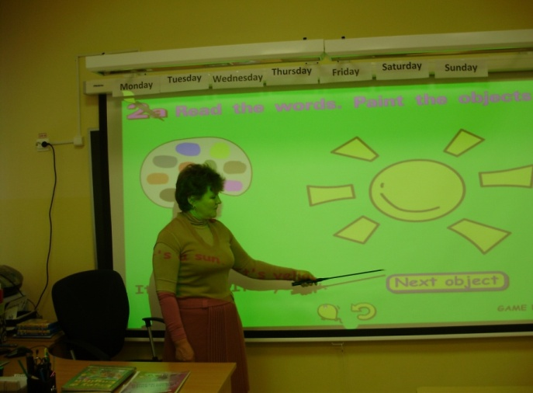
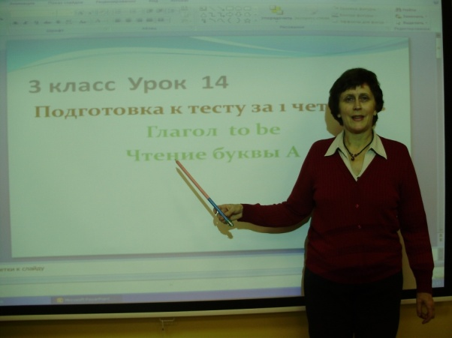
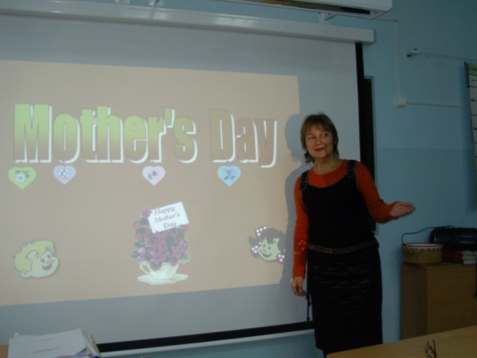
Информационно-коммуникационные технологии

Slide 13
Дистанционное обучение
* часто болеющие ученики
* домашнее обучение
* индивидуальные задания
социальная сеть для учащихся и их родителей
* домашние задания в игровой форме
* обсуждения
* объявления
* видеофильмы
* фотоальбомы с достопримечательностями англоязычных стран

Slide 14
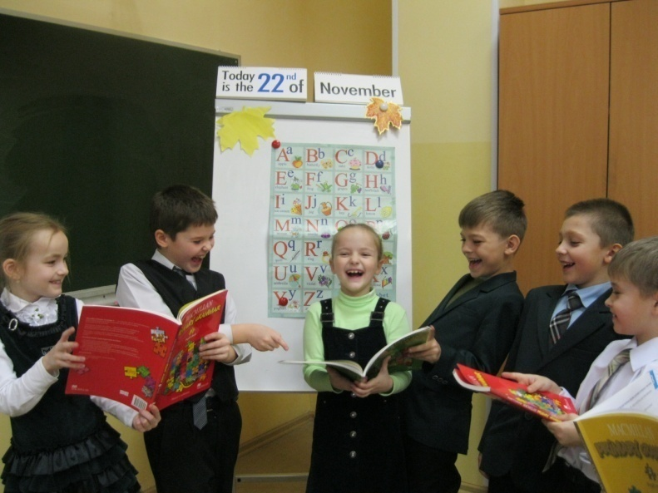
Дети улыбаются, рады урокам и учителям, значит мыслительная деятельность проходит эффективно, а урок явлется современным

Slide 15
Спасибо!
Творческих успехов
Вам, дорогие коллеги и
Вашим ученикам!

Slide 16
В презентации использовались фотографии из архива автора
http://katiep08.edublogs.org/
Интернет ресурсы
http://www.kievpress.com.ua/?p=572
http://ivona.bigmir.net/deti/schoolboy/302018

